Slide 1
상권분석 머신러닝
Team 1 이현수, 이유진
Team 2 박준형, 박성춘

Slide 2
목차
1. 연구 배경 및 목적
2. Team 2 비지도 학습
가설 설정
분석 과정
구성도
EDA
군집분석
3. Team 1 지도 학습
분석 과정
구성도
EDA
Random Forest 파라미터 설정 및 모델 생성
정확도 측정
Labeling & 시각화

Slide 3

1. 연구 배경 및 목적
창업 시작의 문제
목적
업종에 대한 상권 빅 데이터에 머신러닝을 활용하여 분석된 데이터와 해당 상권의 특징을 찾아서 제공
창업 초기 준비 기간을 줄여주고 창업의 성공률을 높여 주는 것이 목적

Slide 4
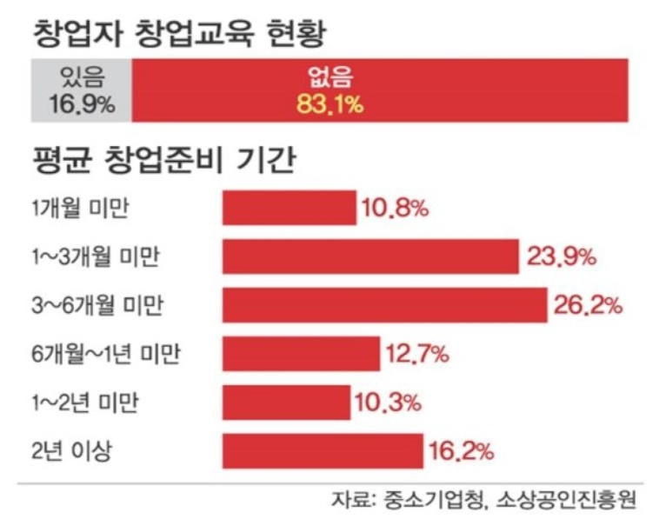
창업 시작의 문제점
경험과 지식, 자본이 부족한 상태에서 창업을 하는 사람들이 매우 많음
시간,경제적 자본이 부족한 상황에서 실제 데이터를 바탕으로 보다 편리한 시장조사의 필요성을 느낌

Slide 5

가설
2.a. 비지도 학습
연령대별 매출 비율, 유사 업종 수를 기준으로 Clustering 연령대에 따른 특정 상권들 특징에 따라 Grouping 될 것이다.

Slide 6
분석 과정
2.b. 비지도 학습
가설 설정
기준이 될 변수 선정 scaling
Clustering
Group 별 특징 분석
유의미하지 않다면 새로운 가설 설정
각 Group에 대해 Profiling & Labeling
근거 제시 및 시각화

Slide 7
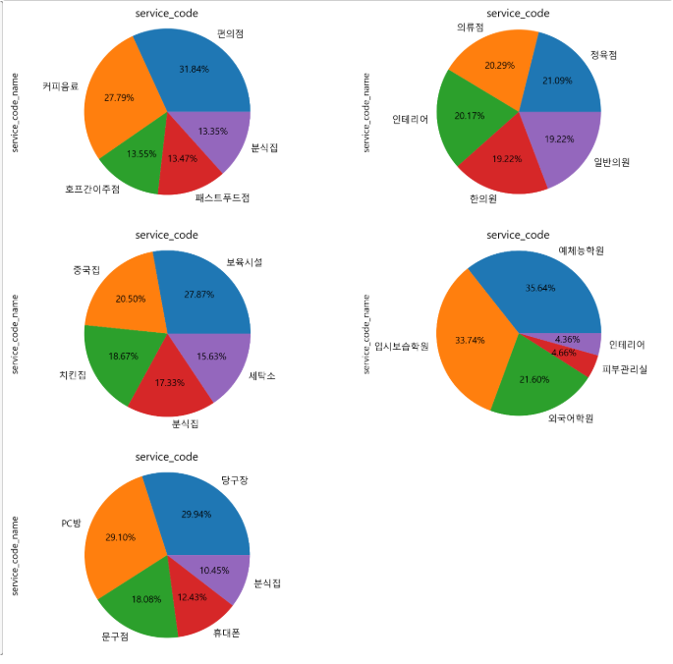
2.c. 구성도
가설 설정 및 반복
변수 X1, X2
x1, x2
K-Means,
DBSCAN,
KNN,
Hierarchical
군집1
특징1
시각화
분석
Profiling
군집n
특징n
각 군집별 특징에 따라

Slide 8
변수 설정
2.d. EDA
분석에 필요한 변수 | 단위 | type
매출액 (sales_amount) 종류 : 월 평균 (month), 10's, 20's, 30's, 40's, 50's 60's~ | 원 | 수치
유동인구 (moving_people) 종류 : 총 (total), 10's, 20's, 30's, 40's, 50's 60's~ | 명 | 수치
상주인구 (living_people) 종류 : 총 (total), 10's, 20's, 30's, 40's, 50's 60's~ | 명 | 수치
활성도 (act_jipyo_value) | % | 수치
안정성 (safety_jipyo_value) | % | 수치
성장성 (growth_jipyo_value) | % | 수치
평균 영업 개월 수(business_month_avg) | 개월 | 수치
유사업종수 (similar_store_number) | 개 | 수치
매출 비율 (sales_rate) | % | 수치
상권 코드 (cm_code) | - | 코드(string)
업종 코드 (service_code) | - | 코드(string)

Slide 9
2.d. EDA
변수 설정 | 변수명 | 변수의 의미 | 단위
X변수 | X1: 10's_sales_rate | 10대 연령층의 매출 비율 | %
 | X2: 20's_sales_rate | 20대 연령층의 매출 비율 | %
 | X3: 30's_sales_rate | 30대 연령층의 매출 비율 | %
 | X4: 40's_sales_rate | 40대 연령층의 매출 비율 | %
 | X5: 50's_sales_rate | 50대 연령층의 매출 비율 | %
 | X6: 60's_sales_rate | 60대 연령층의 매출 비율 | %
 | X7: similar_store_number | 유사업종수 | 개수
Input & Output Data
Y변수 | Cluster_id | 각 군집에 해당하는 번호 | 0~4

Slide 10
Scaling
2.d. EDA
종류 | 설명
StandardScaler | 기본 스케일, 평균과 표준편차 사용
MinMaxScaler | 최대/최소값이 각각 1, 0이 되도록 스케일링
MaxAbsScaler | 최대절대값과 0이 각각 1,0이 되도록 스케일링
RobustScaler | 중앙값과 IQR 사용. 아웃라이어의 영향을 최소화
기본 데이터의 값 범위가 다양하기 때문에 일부 기계 학습 분류 알고리즘에서 목표 함수가 정규화없이 제대로 작동하지 않음
알고리즘에서 두 노드 사이의 거리가 유클리드 거리로 계산하는데, 광 범위 한 경우 정확도 및 오차율이 커지는 경향이 있어 범위를 표준화 해주는 작업이 필요
평균과 표준편차를 사용한 StandardScaler 사용

Slide 11
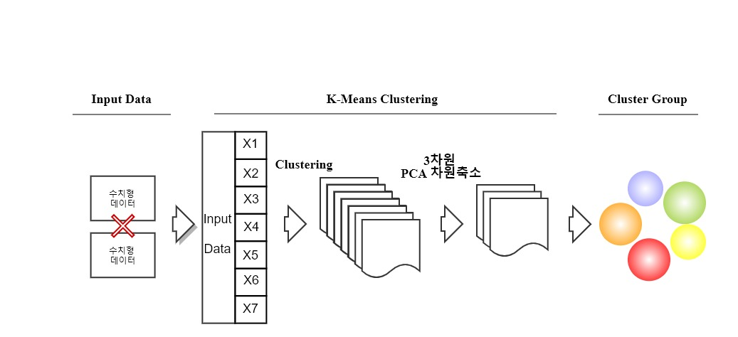
Algorithm 구성도
Scaling

Slide 12
K-means Clustering
K의 크기 (군집의 수) | K에 따른 군집 유형 분석
K=3 | 군집의 크기가 약 12000, 15000, 3000 개로 정확한 군집 별 특징을 파악하기에 어려움이 존재
K=5 | 군집의 크기가 약 2500, 2000,13000, 12000, 1000 개로 나뉘었는데 군집 별 특징을 파악 가능
K=7 (1) | 몇몇 군집에 속한 데이터의 개수가 너무 적어 유의미하다 보기 힘듬
K=7 (2) K=3으로 clustering 후 Group의 크기가 큰 Group들을 K=3 Clustering | 약 12000, 15000 개로 나눠진 집단을 같은 조건(K=3)으로 clustering 한 결과 군집 별 데이터의 개수가 더 편향적으로 나타나는 현상

Slide 13
2.e. 군집 분석
K=5 | Group1 | Group2 | Group3 | Group4 | Group5
Group Size | 2690 | 11696 | 1066 | 13724 | 2371
10's_sales_rate | 3.189169e-01 | 5.529788e-01 | 1.923211e+01 | 2.157160e+00 | 1.370154e-01
20's_sales_rate | 2.223999e+00 | 7.101159e+00 | 3.681662e+01 | 3.165609e+01 | 6.476657e+00
30's_sales_rate | 1.032489e+01 | 1.316852e+01 | 1.185722e+01 | 2.482802e+01 | 6.171897e+01
40's_sales_rate | 7.286105e+01 | 2.112593e+01 | 1.573173e+01 | 2.044646e+01 | 2.229454e+01
50's_sales_rate | 1.114841e+01 | 3.163107e+01 | 1.174457e+01 | 1.422327e+01 | 6.058024e+00
60's_sales_rate | 3.122255e+00 | 2.642082e+01 | 4.617092e+00 | 6.689407e+00 | 3.315006e+00
act_jipyo_value | 5.101726e+01 | 5.102993e+01 | 5.238094e+01 | 5.171305e+01 | 5.031214e+01
growth_jipyo_value | 5.415332e+01 | 5.244782e+01 | 5.660254e+01 | 5.272788e+01 | 5.283213e+01
safety_jipyo_value | 5.511827e+01 | 5.508823e+01 | 5.429945e+01 | 5.412280e+01 | 5.506596e+01
total_moving_people | 4.992590e+04 | 5.178091e+04 | 5.981758e+04 | 5.709191e+04 | 5.158410e+04
total_living_people | 3.093916e+01 | 3.010790e+01 | 2.836930e+01 | 2.821042e+01 | 2.930059e+01
c_month_sales_amount | 3.219436e+07 | 6.769874e+07 | 2.870573e+07 | 6.178005e+07 | 2.305094e+07
Rank of Service (Top5) | 1. 예체능 (617) | 1. 정육점 (732) | 1. PC방 (149) | 1. 편의점 (1206) | 1. 보육시설 (848)
 | 2. 입시보습 (557) | 2. 의류점 (696) | 2. 당구장 (126) | 2. 커피음료 (1117) | 2. 예체능학원 (109)
 | 3. 외국어학원 (363) | 3. 인테리어 (692) | 3. 문구점 (78) | 3. 분식집 (825) | 3.피부관리실 (99)
 | 4. 피부관리 (87) | 4.일반의원 (676) | 4. 분식집 (53) | 4. 치킨집 (746) | 4. 세탁소 (76)
 | 5.화장품 (76) | 5.약국 (668) | 5. 휴대폰 (49) | 5. 중국집 (703) | 5. 화장품 (76)

Slide 14
Group 별 특징
Group(1): 안정성이 제일 높고 상주 인구 값이 제일 높다.
직종의 대부분이 학원이라는 특징을 갖고 있어 주 매출 연령대가 부모 연령대인 40, 50대 매출비율이 높다.
(학원가 상권의 특징)
Group(2): 평균 영업 개월 수가 가장 높고 40~60대의 매출비율이 높게 나타난다.
대체적으로 의류, 약국, 병원 같은 생활 밀접 업종들이 다량 분포.
(시장 상권의 특징)
Group(3): 10대,20대의 매출비율이 특히 높으며 유동 인구가 많은 지역들을 나타내고있다.
그러나 유동인구에 비해 총 매출액이 그다지 높지 않다.
활성도 지표가 제일 높음. (젊음의 거리)
Group(4): 20~40대 까지의 매출 비율이 비슷하며 상주인구에 비해 유동인구가 높다.
Group3과 비슷한 성향을 갖고있지만 월 평균매출양이 가장 높다는 점이 다름.
대체적으로 편의점,카페,호프집과 같은 유흥 상권이 형성 되어있다.
(일반 번화가 상권)
Group(5): 보육시설이 주로 위치해 있기 때문에 월 평균 매출이 가장 낮다.
주 매출 연령대는 부모연령대인 30대이다.
(젊은부부 상권)

Slide 15


Labeling
Group(1): 학원가
Group(2): 시장 상권
Group(3): 젊음의 거리
Group(4): 일반 번화가 상권
Group(5): 젊은 부부 상권

Slide 16
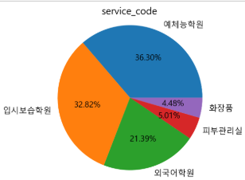
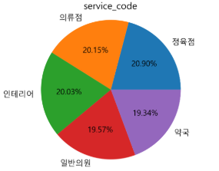
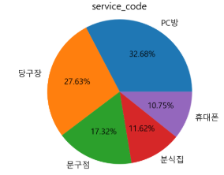
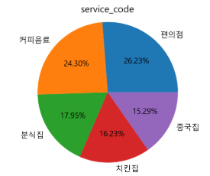
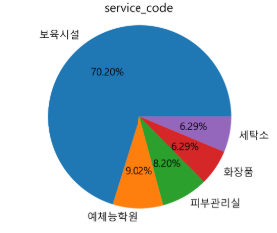
2.f. 시각화
Group 1
Group 2
Group 3
Group 4
Group 5
각 Group의 매출 비율 및 유동인구 특징에 맞게 업종들이 분포되어
있음을 확인 할 수 있다.

Slide 17

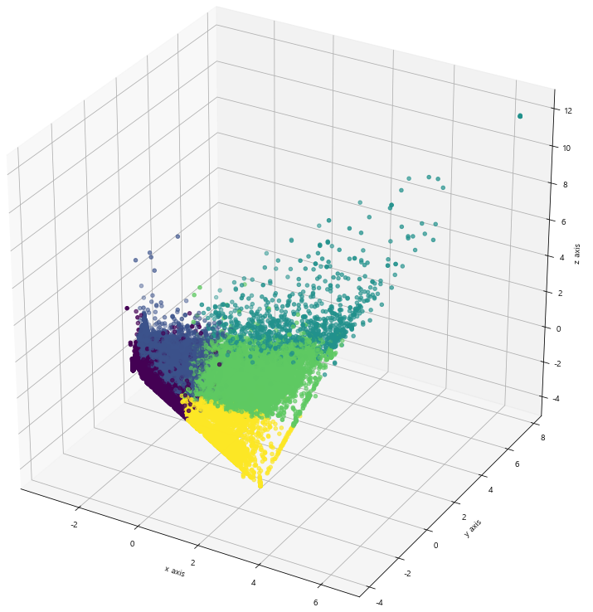
PCA 차원축소
7차원으로 Clustering 한 Data를 3차원으로 축소
2.f. 시각화

Slide 18
분석 과정
3.a. 지도 학습
Team 2의 Cluster된 상권 Data 활용
Grid search 를 사용하여 parameter 도출
Random forest classIfier
Confusion matrix와 precision recall 도출
도출한 결과를 토대로 정확도 측정
정확도가 낮다면 새로운 변수와 parameter 로 반복
근거 제시 및 시각화

Slide 19
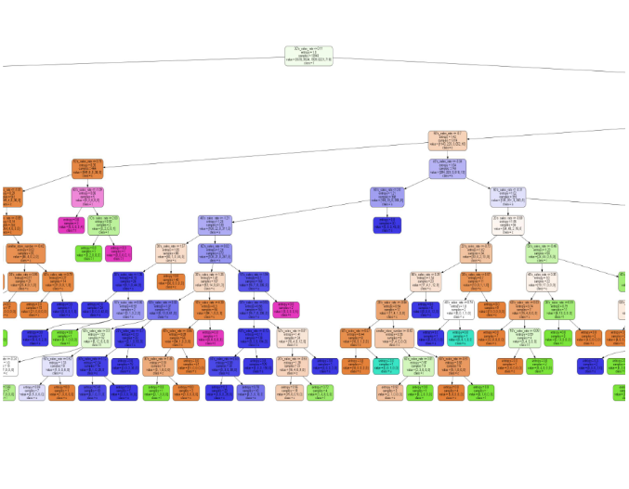
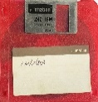
3.b. 구성도
Team 2 cluster Data
Low Accuracy
Random Forest
Create Model
군집1
분류기(MODEL)
Accuracy
Test DATA
정확도
측정
Precision
분류
Input
Recall
군집n

Slide 20
변수 설정
3.c. EDA
X변수 | 한글명 | 단위
X1: 10's_sales_rate | 10대 연령층의 매출 비율 | %
X2: 20's_sales_rate | 20대 연령층의 매출 비율 | %
X3: 30's_sales_rate | 30대 연령층의 매출 비율 | %
X4: 40's_sales_rate | 40대 연령층의 매출 비율 | %
X5: 50's_sales_rate | 50대 연령층의 매출 비율 | %
X6: 60's_sales_rate | 60대 연령층의 매출 비율 | %
similar_store_number | 유사업종수 | 개수
Y변수 | 한글명 | 단위
clustrer_id | 군집 ID | 범주형(0~4)
Clustering에 사용했던 x변수를 그대로 사용
Clustering 결과로 나온 cluster_id 를 y변수로 사용

Slide 21
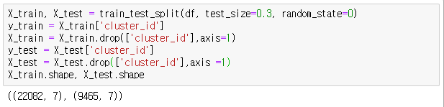
학습 데이터 정의서
3.c. EDA
Scikit-learn의 ‘train_test_split’ 라이브러리 사용
모집단에서 30% -> test data
Train_data
Test_data
Cluster_id | Size(행 개수)
0 | 1897
1 | 8263
2 | 733
3 | 9512
4 | 1677
total | 22082
Cluster_id | Size(행 개수)
0 | 797
1 | 3462
2 | 331
3 | 4154
4 | 721
total | 9465

Slide 22
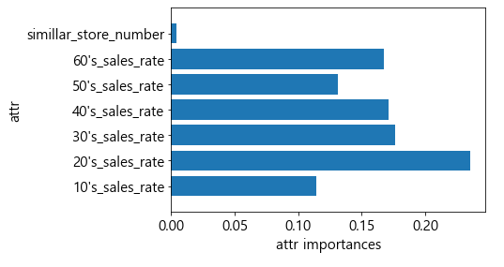
변수 중요도
3.c. EDA
Scikit-learn의 Random forest 를 사용하여 변수 중요도 표시
각 연령별 매출비율 변수에 비해 유사 업종 수의 영향력이 다소 작다고 판단

Slide 23
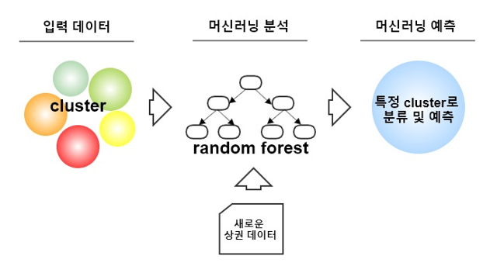
Algorithm 구성도

Slide 24
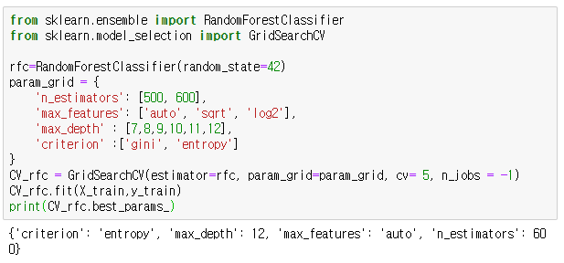
Random Forest Parameter Setting
Using GridSearch
Sklearn 의 GridSearchCV 라이브러리를 사용하여 train_data set 에 맞는 최적의 parameter 를 찾아낸다.
Param_Grid 에 정의된 조합을 이용해 GridSearchCV 모듈이 돌아가며 나온 결과 criterion = entropy , max_depth = 12, max_features = auto n_estimators = 600 이 최적의 parameter 로 나왔다.

Slide 25
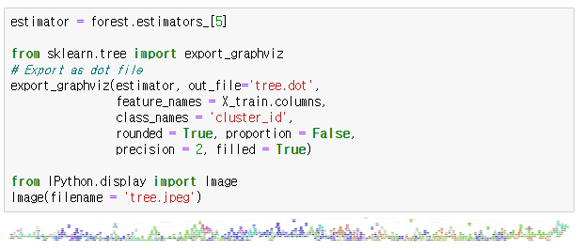
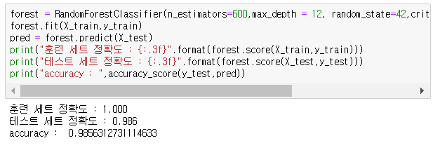
Create Random Forest Model
GridSearch 에서 결과로 나온 parameter 값들을 이용하여 Random Forest classifier model 을 만든다.
이후 model 의 train_accuracy 와 test_accuracy 를 출력하여 간단하게 정확도를 확인한다.
만들어진 model 을 export_graphviz 를 이용하여 dot 파일의 형태로 출력한뒤 이를 별도의 프로그램을 이용하여 dot -> jpeg 변환을 통해 시각화를 해준다.

Slide 26
정확도 측정 지표
3.e. 정확도 측정
지표 유형 | 지표 | 지표설명 및 값
정/오탐 유형 | TP(True Positive) | A를 A로 정 탐지
 | TN(True Negative) | B를 B로 정 탐지
 | FP(False Positive) | B를 A로 오 탐지
 | FN(False Negative) | A를 B로 오 탐지
예측 정확도 | Accuracy =(TP+TN)/(TP+TN+FP+FN) | 0.986
재현율 | Recall = (TP)/(TP+FN) | Class 0 | 0.98
 |  | Class 1 | 0.99
 |  | Class 2 | 0.97
 |  | Class 3 | 0.99
 |  | Class 4 | 0.98
정밀도 | Precision = (TP)/(TP+FP) | Class 0 | 0.98
 |  | Class 1 | 0.99
 |  | Class 2 | 0.99
 |  | Class 3 | 0.99
 |  | Class 4 | 0.99
이후 정확도 지표를 사용하여 Confusion Matrix 를 그려 측정

Slide 27
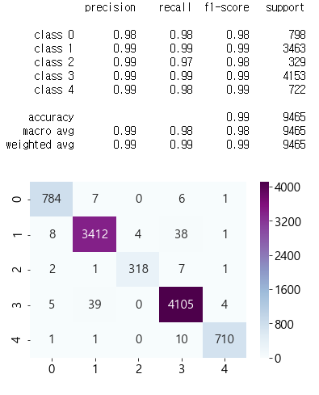
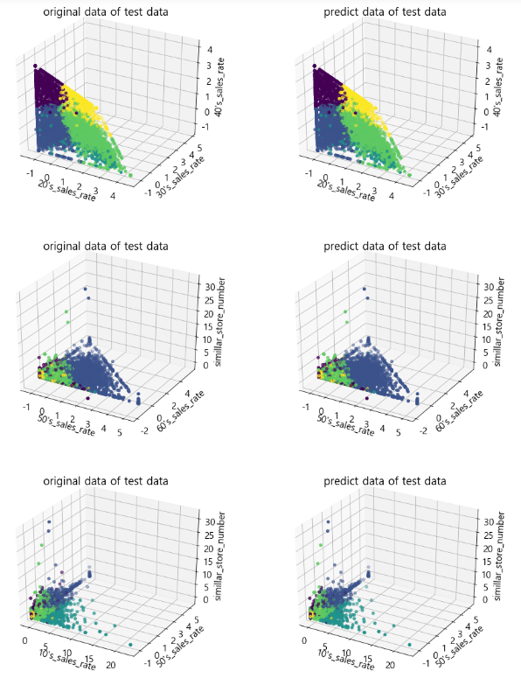
정확도 분석
Confusion Matrix | 3D graph
왼쪾의 사진은 각 군집별 precision,recall, f1-score 을 나타내고 밑의 사진은 confusion matrix 로 정확도가 대략 98퍼센트 정도로 나왔다.
오른쪽의 사진은 군집 분류를 시각화 하기 위해 original data 와 predict data 를 그려 정확도를 3d 로 표현하였다.

